Slide 1
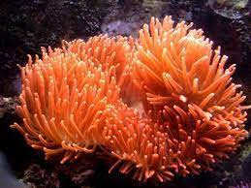
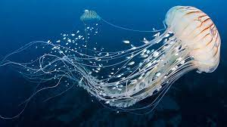
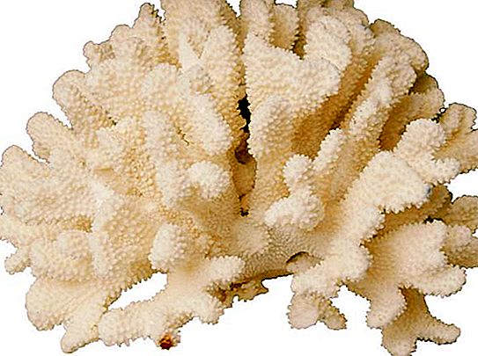
قبيلة اللاسعات
عمل الطالب :
عبد الرحمن الحديدي
تحت اشراف المعلم الفاضل :
وسام المفتي

Slide 2
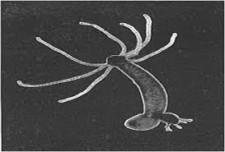
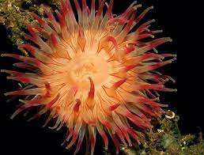
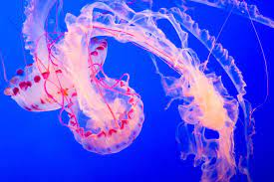
قبيلة اللاسعات
**تضم اللاسعات 10000 نوع معظمها يعيش في المياه المالحة والقليل منها في المياه العذبة.
** سبب تسميتها باللاسعات : لانها تمتلك خلايا لاسعة وظيفتها التغذية والدفاع .
** سبب تسميتها بالجوفمعويات : لانها تحتوي على تجويف داخلي كامل .
** الحجم : منها الصغير كالهيدرا ومنها الكبير كقنديل البحر العملاق
** نوع التماثل : شعاعي

Slide 3
** طرزها الشكلية:
1- ميدوسي متحرك مثل قنديل البحر
2- بوليبي ثابت مثل الهيدرا
** الحركة :
1- متحرك (قنديل البحر ) وتتحرك بوساطة اللوامس
وظيفة اللوامس : الامساك بالفريسة والدفاع
2- ثابت ( الهيدرا والمرجان)

Slide 4
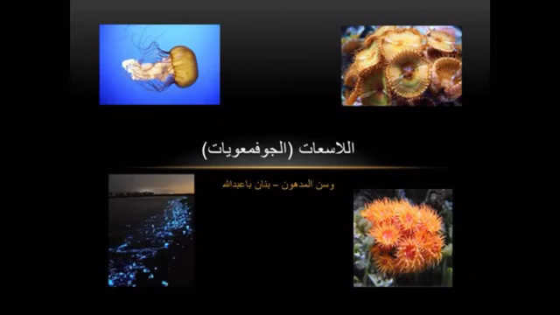

Slide 5
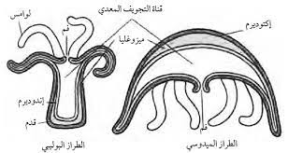
تركيب اللاسعات
مستويات بناء الجسم:
*** علل : من المفيد ان يكون للاسعات تناظر شعاعي
1- ان يكون تناظر شعاعي يجعله مكون من طبقتين داخلية وخارجية
2- انها تستطيع الحركة في كل الاتجاهات فتستطيع اصطياد الفريسة بسهولة
لها انسجة | الانسجة
شعاعي | التناظر

Slide 6
تركيب اللاسعات
** يتركب جسم اللاسعات من جدار الجسم الخلوي الذي يتركب من طبقتين خلوتين ويحيط الجدار بتجويف معوي وعائي له فتحه واحدة وهي الفم /الشرج ويحيط بها عدد من اللوامس
** الطرز الشكلية الشائعة للاسعات : 1- ميدوسي وفتحة الفم يكون للاسفل
2- بوليبي وفتحة الفم تكون للاعلى
** تنتظم الخلايا في جسم اللاسعات في طبقتين خلويتين هما :
1- الطبقة الخارجية ( اكتوديرم ) : وظيفتها الحماية
2- الطبقة الداخلية (اندوديرم) : وظيفتها الهضم
تتخللهما طبقة وسطى هلامية(ميزوجليا)
** اهمية التجويف المعوي الوعائي : هضم وامتصاص الغذاء ثم تطرد الفضلات عبر الفم

Slide 7
بم تمتاز اللاسعات عن الاسفنجيات
قبيلة اللاسعات | قبيلة الاسفنجيات | الفروقات
شعاعي | معظمها عديم التماثل | التماثل
الطراز الميدوسي له قدرة على الحركة | ليس لها القدرة على الحركة | الحركة
وصلت الى مرتبة الانسجة في مستويات التنظيم | لا تمتلك انسجة او اجهزة متخصصة | الانسجة
تمتلك شبكة عصبية تتكون من خلايا عصبية اولية | تفتقر خلايا عصبية او حسية | الاعصاب
تمتلك لوامس تحوي خلايا لاسعة | تفتقر للوامس | اللوامس
جزئي في التجويف المعوي ثم داخل الخلايا | داخل الخلايا | الهضم

Slide 8
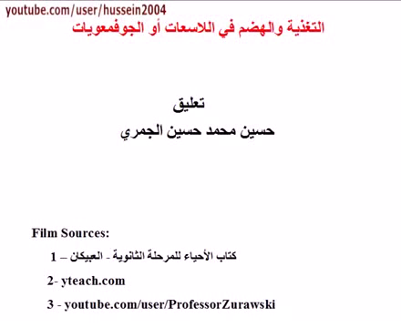

Slide 9
الية التغذية والهضم
1- تمتلك اللاسعات لوامس تحتوي على خلايا لاسعة تستخدم للامساك بالفريسة
2- ومن ثم توجهها نحو فمها
3- ومنه الى التجويف المعوي ليهضم هضما جزئيا ثم يستكمل الهضم في خلايا الجسم
** هل هناك انواع هضم اخرى . اذكرها؟
هضم جزئي خارج الخلايا بمساعدة انزيمات الخلايا الغدية ومن ثم يحصل هضم داخل الخلايا حيث ينتقل الغذاء المهضوم الى الخلايا المجاورة عن طريق الانتشار

Slide 10
تصنيف اللاسعات
صف الزهريات
صف الفنجانيات
صف الهيدرات
*تضم كلا من شقائق النعمان البحرية والمرجان
* غالبا ماتعيش في مستعمرات وتمتاز بجمال الوانها وجاذبيتها
*الطراز البوليبي هو السائد
*تضم حوالي 200 نوع ولها مظهر شفاف
*يكون الطراز الميدوسي هو السائد
* ينتمي لها قنديل البحر التي تسمى الاسماك الهلامية
* تضم معظم الانواع ولمعظم الانواع طرازان في دورة حياتها (ميدوسي وبوليبي) كما في الاوبيليا
* يظهر الطراز البوليبي فقط بالهيدرا

Slide 11
التقويم الختامي
اختر الاجابة الصحيحة
1- نوع التماثل في حيوان قنديل البحر
عديم التماثل
شعاعي
جانبي
2- الطراز السائد في حيوان الاوبيليا
الاثنين معا
البوليبي
الميدوسي
3- يكون الفم في الطراز الميدوسي الى
اسفل
الجانب
اعلى

Slide 12
السؤال الثاني : علل :
1- سميت اللاسعات بهذا الاسم؟
لانها تمتلك خلايا لاسعة وظيفتها التغذية والدفاع .
2- وجود التجويف المعوي الوعائي
هضم وامتصاص الغذاء ثم تطرد الفضلات عبر الفم
اذكر تصنيف اللاسعات:
1- صف الهيدريات
2- صف الفنجانيات
3- صف الزهريات

